Slide 1
АО «Завод Элекон» является головным предприятием России по разработке и производству электрических соединителей, кабельных и жгутовых сборок
Республика Татарстан,
г. Казань, Короленко, д. 58
тел.: +7 (843) 510-10-10

Slide 2
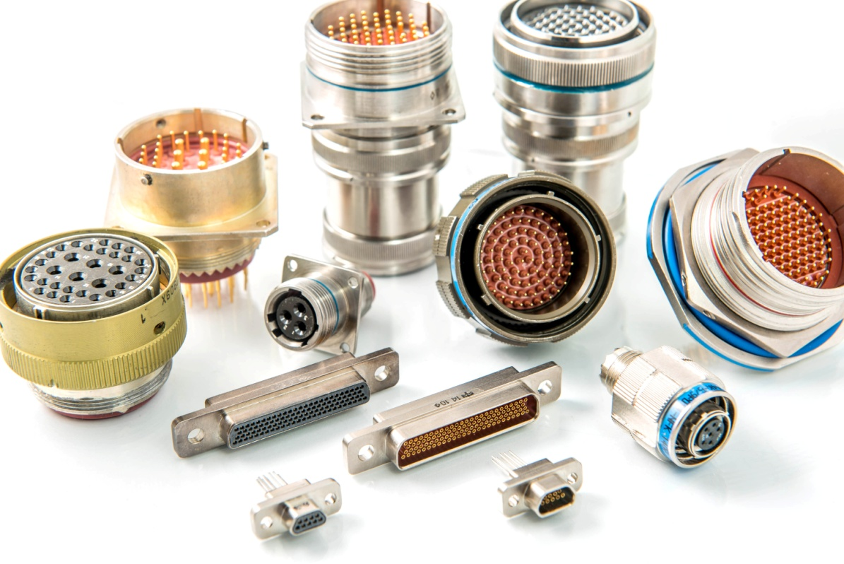
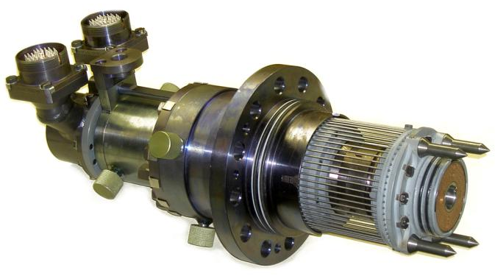
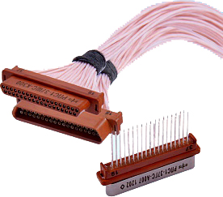
Область деятельности
Свыше 75 типов соединителей
40 000 типономиналов с числом контактов от 1 до 128
Разработка и производство продукции:
Цилиндрические соединители
Прямоугольные соединители
Электроразрывные соединители
Жгутовые и кабельные сборки

Slide 3
Область применения продукции

Slide 4
Услуги

Slide 5
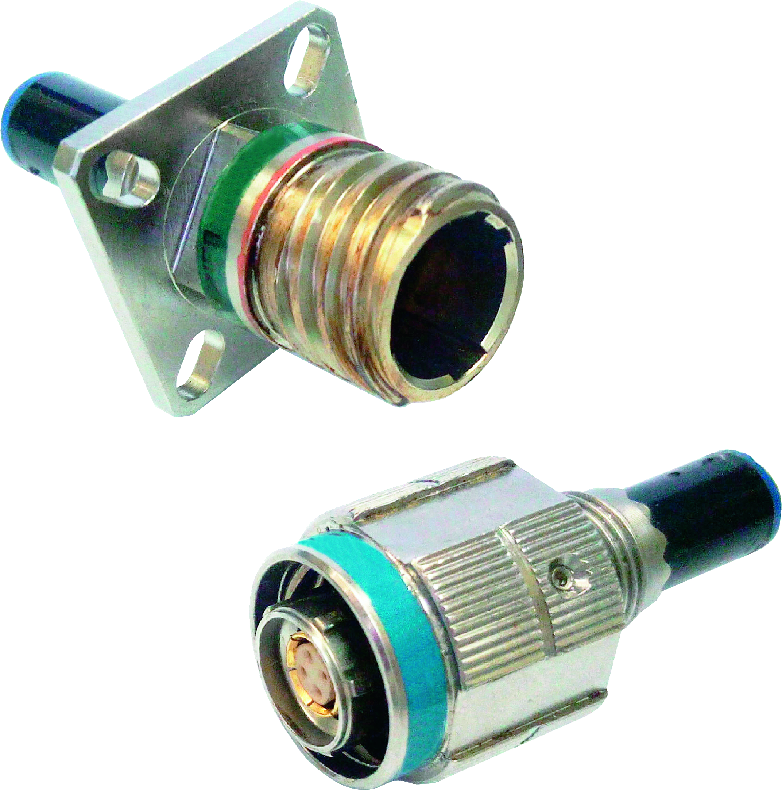
Цилиндрические соединители
ОКР «Деталь И-45» СНЦ144К
Рабочее
напряжение
250 ÷ 700 В
Разработка и освоение серийного производства:
1. Быстросочленяемые пламестойкие цилиндрические соединители с корпусными деталями из нержавеющей стали для жестких условий эксплуатации;
2. Субминиатюрные цилиндрические соединители объемного монтажа для высокоскоростной передачи данных с корпусными деталями из алюминиевого сплава для установки твинаксиальных и квадраксиальных контактов.
Количество
контактов
1-128
Ток на один
контакт
1,0÷30,0 А
Минимальная
наработка
1 000 ч
Эффективность
экранирования
50÷90 дБ
Температура
среды
от -65 до +200 ˚С
Аналог серии MIL-DTL-38999 и
серии TV..GQ фирмы Amphenol
Срок
сохраняемости
25 лет

Slide 6
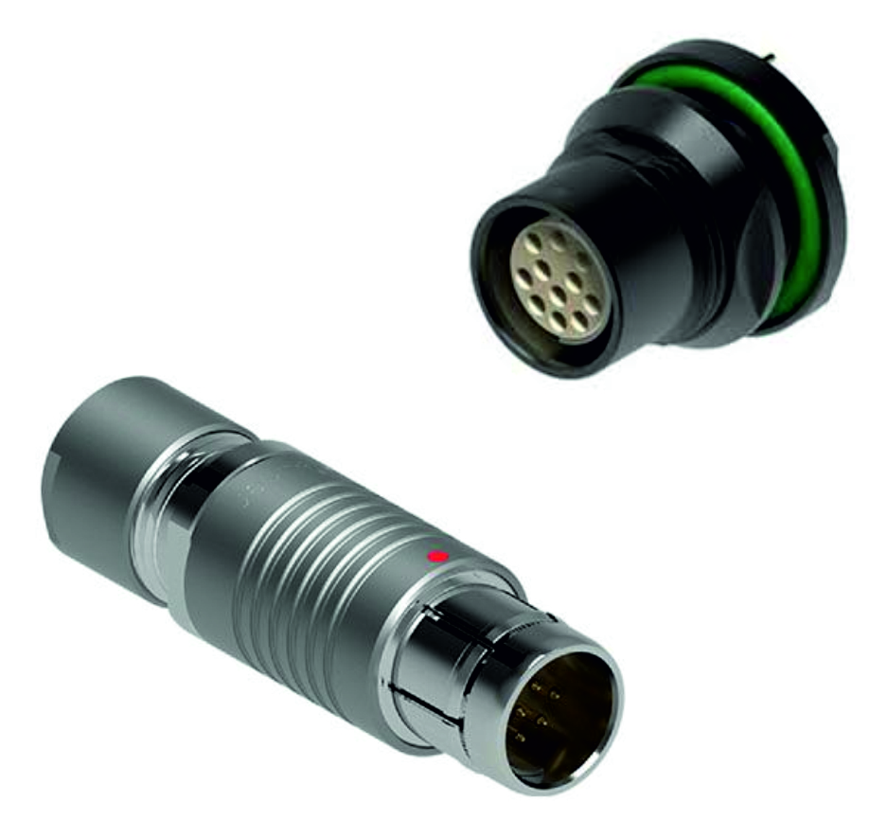
Цилиндрические соединители
ОКР «Деталь И-60» СНЦ170 и СНЦ171
Рабочее
напряжение
160 ÷ 500 В
Разработка и освоение серийного производства серии цилиндрических врубных соединителей с системой стыковки «пуш-пул»
Для применения в радиоаппаратуре, экипировке бойца и других объектах связи и управления.
Уровень защиты IP68
Количество
контактов
2-5,7,8,12,19
Ток на один
контакт
2,5÷30 А
Минимальная
наработка
1 000 ч
Эффективность
экранирования
40÷90 дБ
Температура
среды
от -65 до +125 ˚С
Аналог «Fischer connectors» США и
DBAS фирмы «Deutsch»
Срок
сохраняемости
25 лет

Slide 7
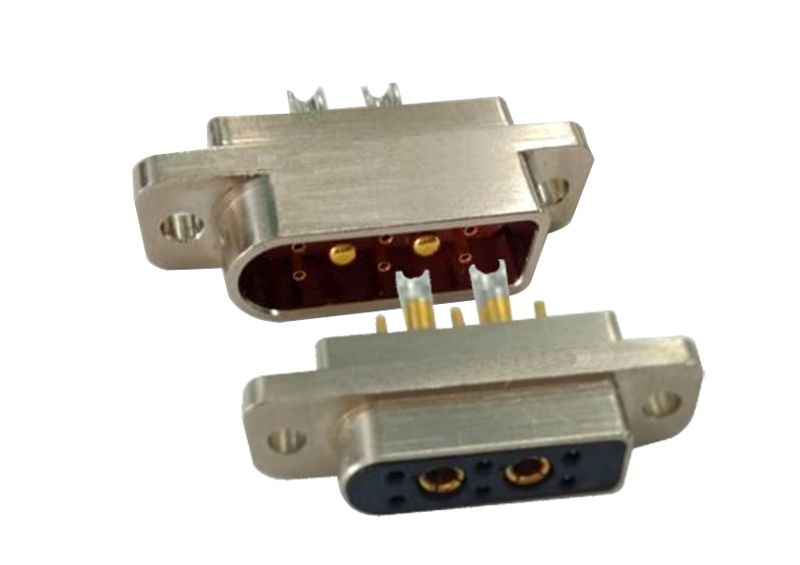
Прямоугольные соединители
ОКР «Деталь-И35-РК» СП397
Рабочее
напряжение
Соединители СП397 предназначены для применения в авиационной, ракетно-космической технике и обеспечения импортозамещения зарубежных аналогов в радиоэлектронной аппаратуре
150 В
Количество
контактов
9-51
Ток на один
контакт
1,0-5 А
Минимальная
наработка
10 000 ч
Температура
среды
от -60 до + 125 С˚
Аналог изделия фирм Glenair США, Amphenol США,
Airborn США, Axon Франция, ITT Cannon, TE Connectivity
Срок
сохраняемости
25 лет

Slide 8
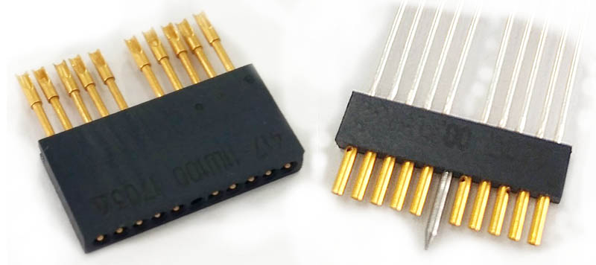
Прямоугольные соединители
ОКР «Деталь И-35-РК» СНП417
Разработка и организация серийного производства серии прямоугольных микроминиатюрных ленточных соединителей для объемного и печатного монтажа, предназначенных для применения в радиоэлектронной аппаратуре авиационной техники
Рабочее
напряжение
150 В
Количество
контактов
1-30
Ток на один
контакт
1,0 А
Минимальная
наработка
5 000 ч
Температура
среды
от -60 до +125 С˚
Срок
сохраняемости
25 лет
Аналог изделия серии MicroStrips фирмы Glenair США и AirBorn

Slide 9
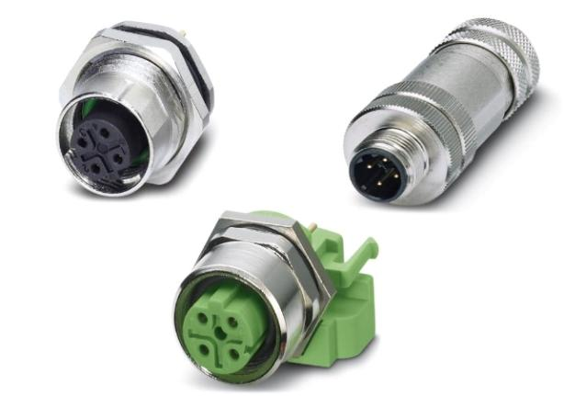
Цилиндрические соединители
ОКР «Деталь И-64» СЦМ
Рабочее
напряжение
50÷250 В
Разработка и освоение серийного производства серии малогабаритных электрических соединителей повышенной надежности для работы в сетях Ethernet
Монтаж соединителей производится с помощью экранированных кабелей - витой пары
Степень защиты IP67 по ГОСТ14254-96
Количество
контактов
4,5,8
Ток на один
контакт
0,5÷2,5 А
Минимальная
наработка
1 000 ч
Скорость передачи данных
до 10 Гбит/с
Температура
среды
от -65 до +85 С˚
Аналог серии SACC-M12, M12L
фирм Phoenix Contact США и Harting Германия
Срок
сохраняемости
30 лет

Slide 10
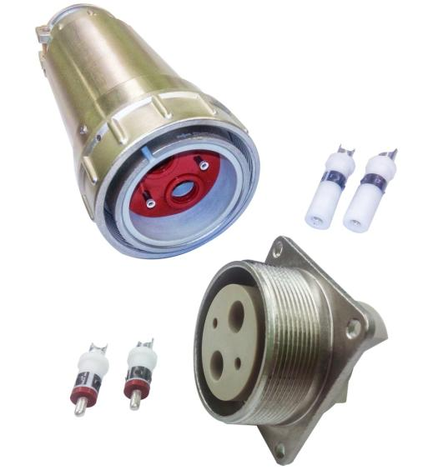
Цилиндрические соединители
ОКР «Деталь И-44-РК» СНЦ169
Разработка и освоение серийного производства серии высоковольтных соединителей с рабочим напряжением до 6 500 В
Рабочее
напряжение
6 500 В
Количество
контактов
3÷6
Ток на один
контакт
1,0÷100 А
Минимальная
наработка
5 000 ч
Температура
среды
от -60 до +125 С˚
Срок
сохраняемости
27 лет
Аналог с улучшенными характеристиками GS715/1E/PTFE
фирмы GES США

Slide 11
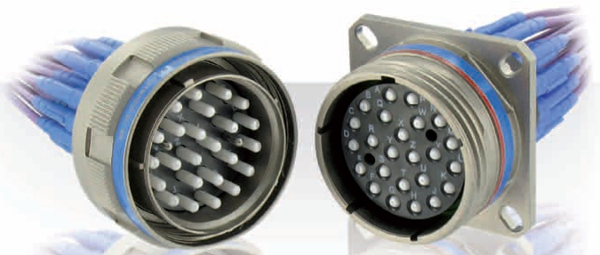
Цилиндрические соединители
ОКР «Лотос» ОС144ЕК
Динамическая
нестабильность потерь
Разработка оптических цилиндрических резьбовых самозапирающихся многопозиционных соединителей
не более 0,1 дБ
Количество
контактов
2,4,8,24
- вносимые потери на длине волны 1,3±0,05 на один стык- не более 0,3 дБ
- обратные потери на длине волны 1,3±0,05 мкм- не менее 30 дБ
Оптические параметры
при эксплуатации и
хранении
Минимальная
наработка
20 000 ч
Температурный
режим
от -65 до +85 С˚
Аналог 8D c выводами ELIO
серии III по MIL-DTL-38999 фирмы Amphenol
Срок
сохраняемости
25 лет

Slide 12
Цилиндрические соединители
ОКР «Композит»
Рабочее
напряжение
700 В
Расширение номенклатуры серийно выпускаемых соединителей СНЦ144К с композитными корпусными деталями с высокой коррозионной стойкостью – до 2 000 ч. соляного тумана
Количество
контактов
1÷128
Ток на один
контакт
1,0÷30,0 А
Минимальная
наработка
1 000 ч
Температура
среды
от -65 до + 200 С˚
Срок
сохраняемости
25 лет
Аналог серии III Composite по MIL-DTL-38999
фирмы Amphenol

Slide 13
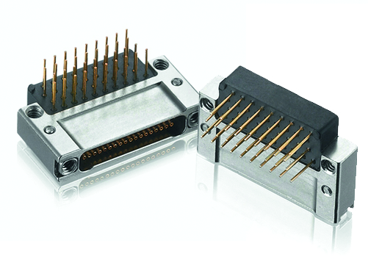
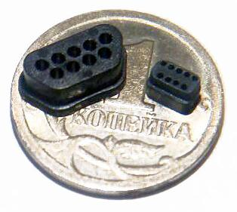
Прямоугольные соединители
ОКР «Деталь И-62» СП450
Рабочее
напряжение
70 В
Разработка серии микроминиатюрных прямоугольных соединителей с контактами типа «нановиток» для объемного и печатного монтажа с винтовой фиксацией сочлененного положения
с диаметром контактов 0,34 мм
Количество
контактов
9÷51
Ток на один
контакт
1 А
Минимальная
наработка
1 000 ч
Эффективность
экранирования
40÷50 дБ
Температура
среды
от -65 до +125 С˚
Аналог серии «Nano-D» по MIL-DTL-32139
фирм «Air Born» и «Glenair» США
Срок
сохраняемости
25 лет

Slide 14
Прямоугольные соединители
ОКР «Модуль» СНП382
Рабочее
напряжение
500 В
Разработка серии соединительных колодок для соединения электрических цепей
Количество
контактов
8÷12
Ток на один
контакт
5,5÷15,0 А
Минимальная
наработка
1 000 ч
Температура
среды
от -60 до + 200 С˚
Срок
сохраняемости
25 лет
Аналог ОНП-СГ1,2 и модулей серии 1750 фирмы
Amphenol Air-LB

Slide 15
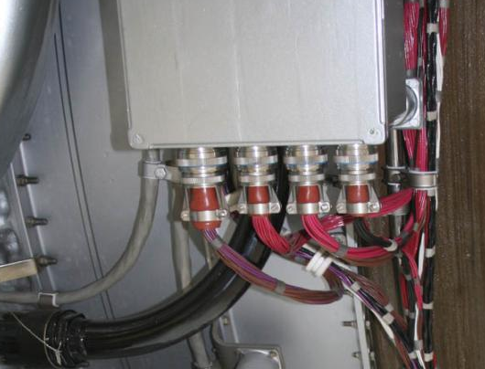
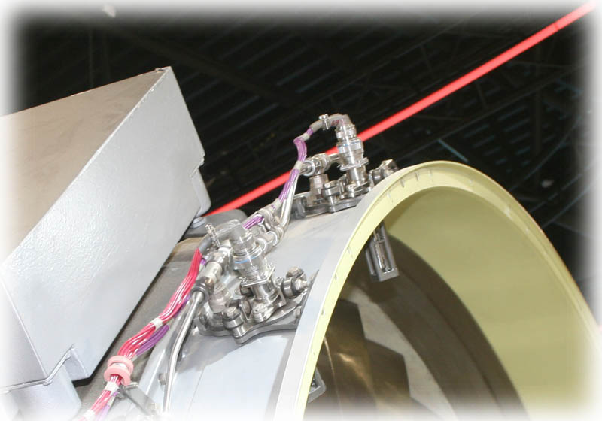
Цилиндрические соединители
Применение СНЦ146

Slide 16
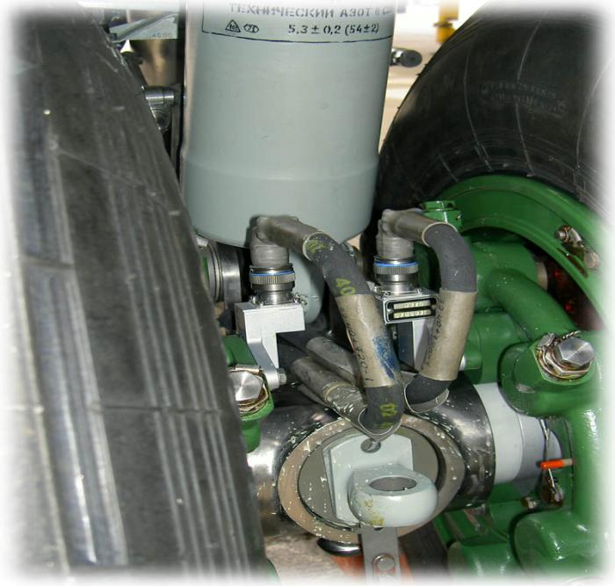
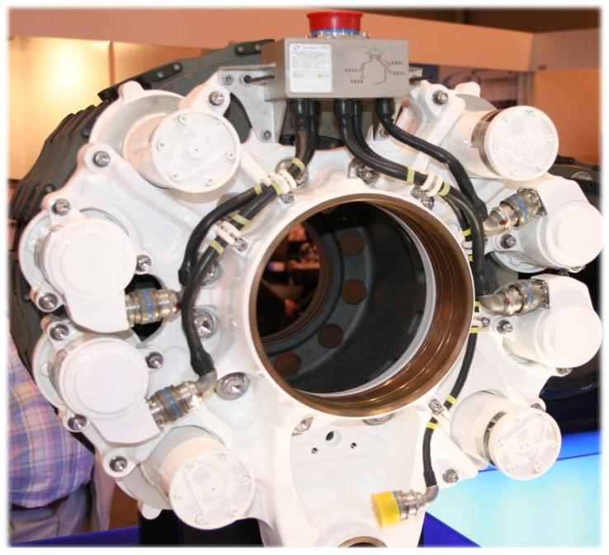
Цилиндрические соединители
Применение СНЦ146

Slide 17
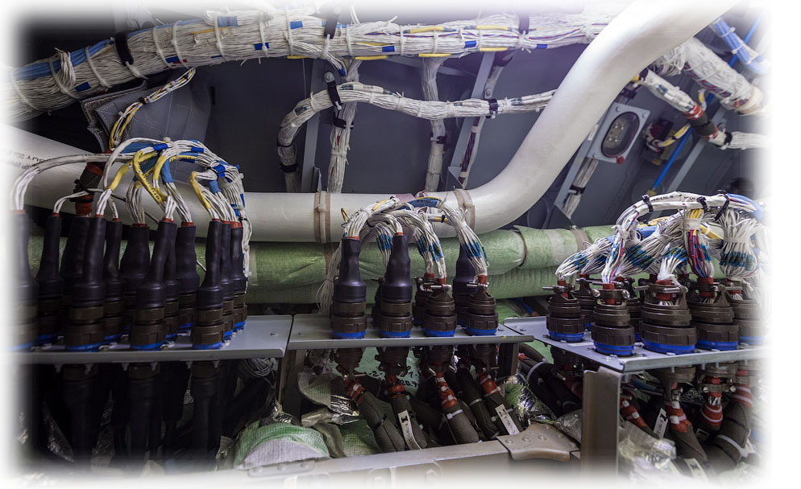
Цилиндрические соединители
Применение СНЦ144К

Slide 18
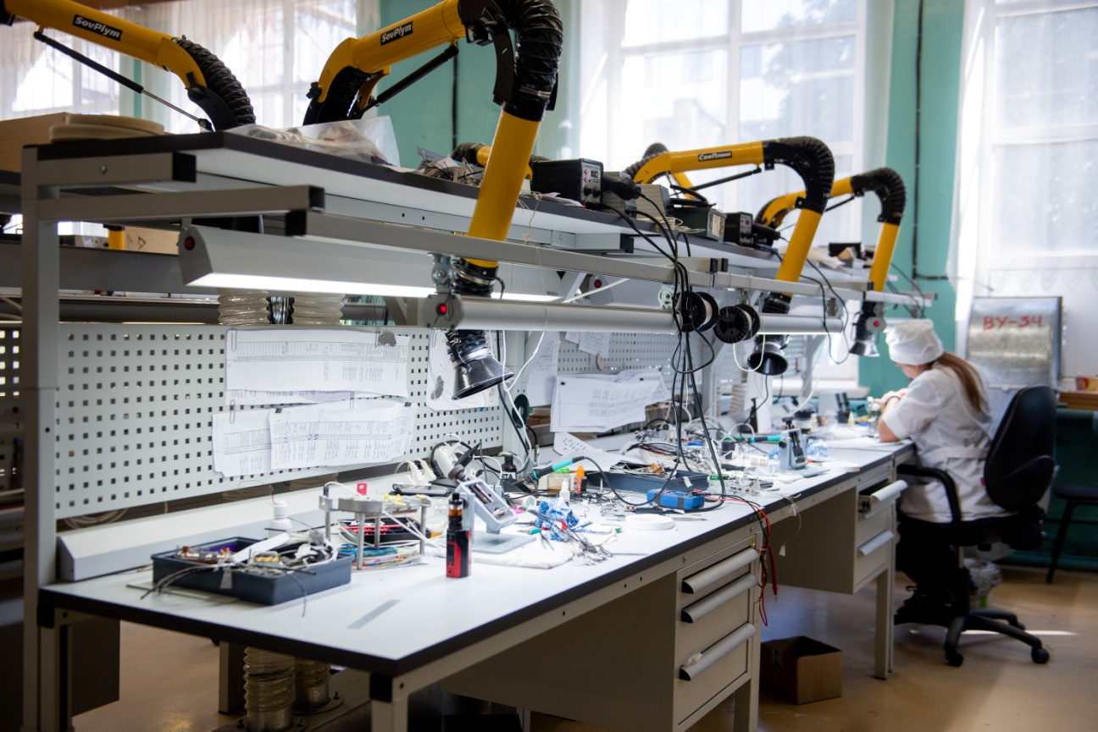
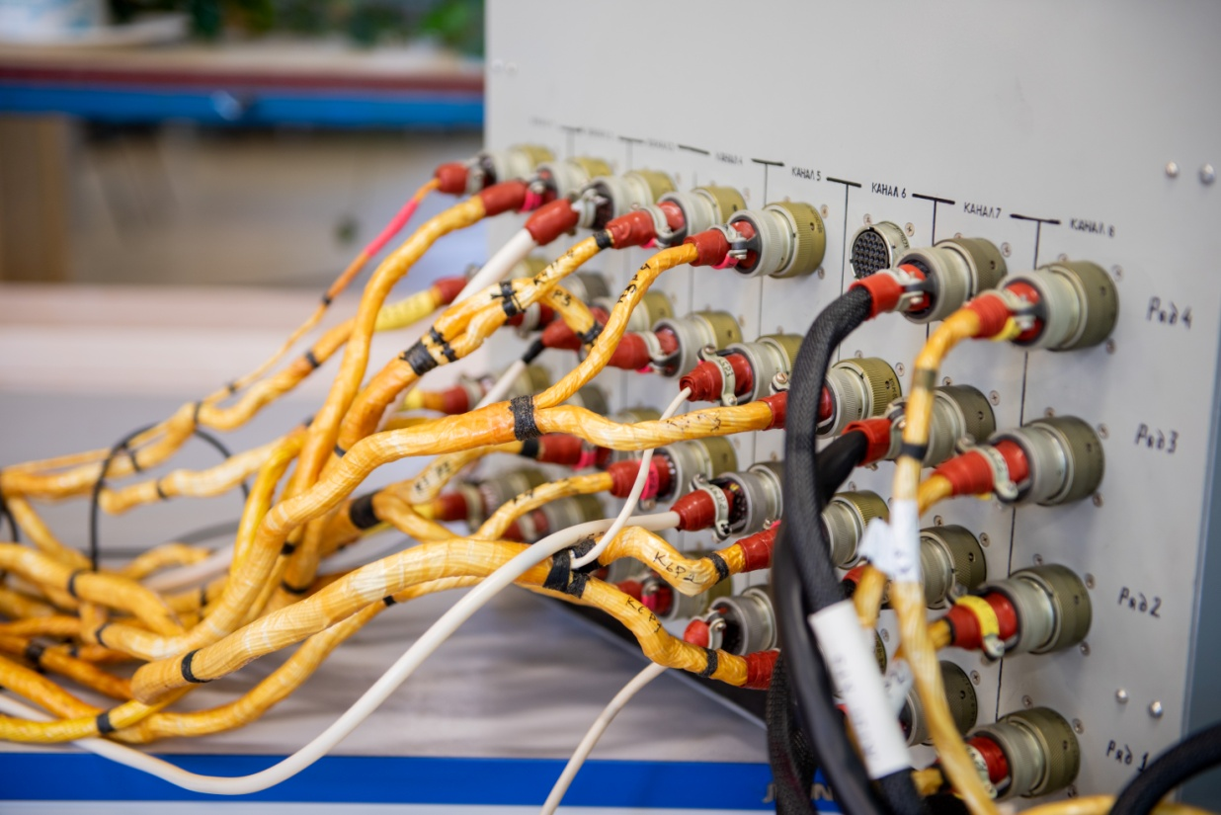
Изготовление жгутовой продукции

Slide 19
Спасибо за внимание!
Руководитель направления
Салаватов Ильмир Илсурович
+7 951 066 3900
ii.salavatov@zavod-elecon.ru

